Slide 1
Методическое объединение учителей-логопедов Дзержинского района г.Ярославля
Практикоориентированный семинар:
« Использование цифровых образовательных средств в логопедической работе
с детьми 5-7 лет с ТНР».

Slide 2
Теоретическое обоснование использования ИКТ в логопедической работе с детьми с ТНР
Федеральный закон «Об образовании в Российской Федерации» N 273ФЗ от 29.12.2012
«…созданы условия для функционирования электронной информационно-образовательной среды, включающей в себя электронные информационные ресурсы, электронные образовательные ресурсы, совокупность информационных технологий, телекоммуникационных технологий, соответствующих технологических средств и обеспечивающей освоение обучающимися образовательных программ в полном объеме независимо от места нахождения обучающихся».

Slide 3
Теоретическое обоснование использования ИКТ в логопедической работе с детьми с ТНР
Национальный проект «Образование»
федеральный проект «Цифровая образовательная среда»
федеральный проект «Новые возможности для каждого»

Slide 4
Теоретическое обоснование использования ИКТ в логопедической работе с детьми с ТНР
Федеральная образовательная программа дошкольного образования (ФОП ДО)
(Приказ Министерства просвещения РФ от 25 ноября 2022 г. № 1028 "Об утверждении федеральной образовательной программы дошкольного образования" )
»…..В ДОО должны быть созданы условия для информатизации образовательного процесса…..»

Slide 5
Теоретическое обоснование использования ИКТ в логопедической работе с детьми с ТНР
Профессиональный стандарт
«Педагог-дефектолог»
(Приказ Министерства труда и социальной защиты № 136Н от 13.03.2023г. «Об утверждении профессионального стандарта «Педагог-дефектолог» )
Трудовая функция «Организация специальных условий образовательной среды и деятельности обучающихся с нарушениями речи по освоению содержания образования на разных уровнях образования» по должности «Учитель-логопед».

Slide 6
Инновационный проект ЯПК и МДОУ г. Ярославля
«Разработка и реализация цифрового учебно-методического комплекса как средство совершенствования ИКТ-компетенций педагогов дошкольного образования

Slide 7
Цифровой УМК МДОУ «Детский сад № 68»
Российские образовательные
интернет-платформы
«Удоба.ру»
«JOYTEKA.COM»
«Онлайн сервис по обработке изображений Pixlr»
«Киностудия Windows Live», Paint, PowerPoint

Slide 8
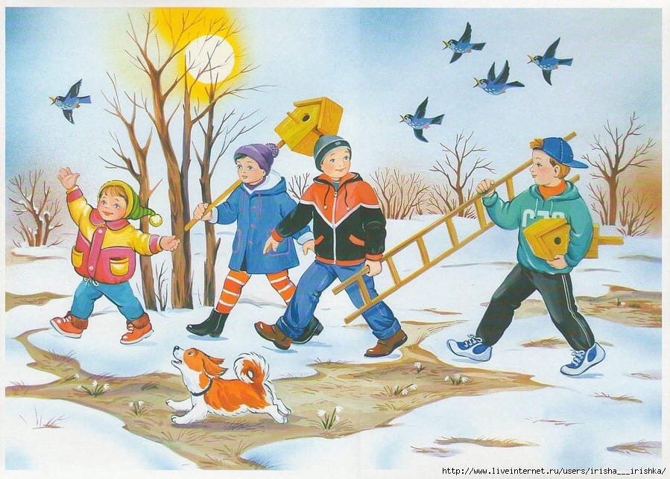
Цифровой УМК МДОУ «Детский сад № 68»
Интерактивный плакат
«Весна. Приметы весны» interaktivniy_plakat.pdf (yar.ru)
Плакат https://udoba.org/node/27742 -плакат
конспект
https://cloud.mail.ru/public/ZNLQ/xJWqwM69J

Slide 9
Цифровой УМК МДОУ «Детский сад № 68»
Слайдер изображения
instruktsiya_po_rabote_s_izobrazheniyami.pdf (yar.ru)
«Приметы весны»
https://cloud.mail.ru/public/Ahbm/i6JwpSUxe

Slide 10
Цифровой УМК МДОУ «Детский сад № 68»
«Веб-квест»
Joyteka.сom – Образовательная платформа
Веб-квест «Мой город»
https://cloud.mail.ru/public/b1mY/mx7WX3ZrZ

Slide 11
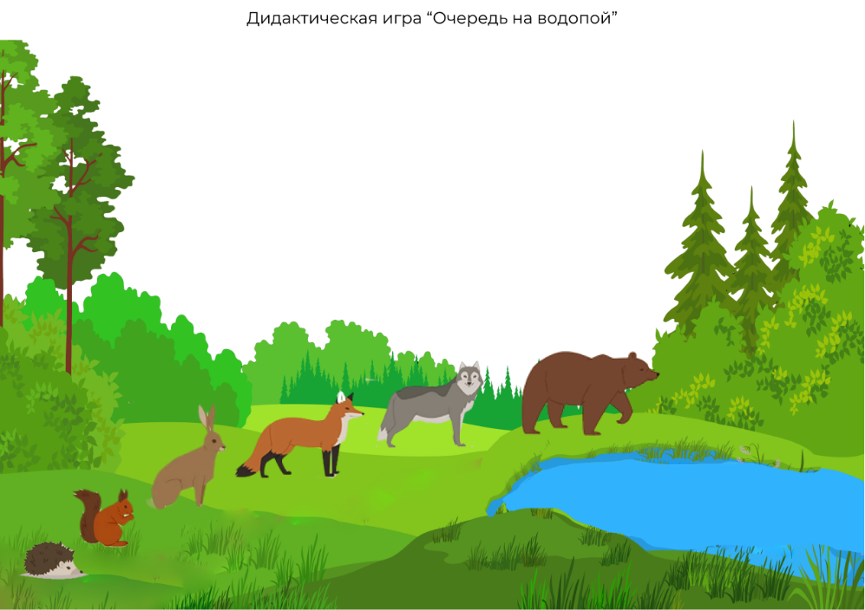
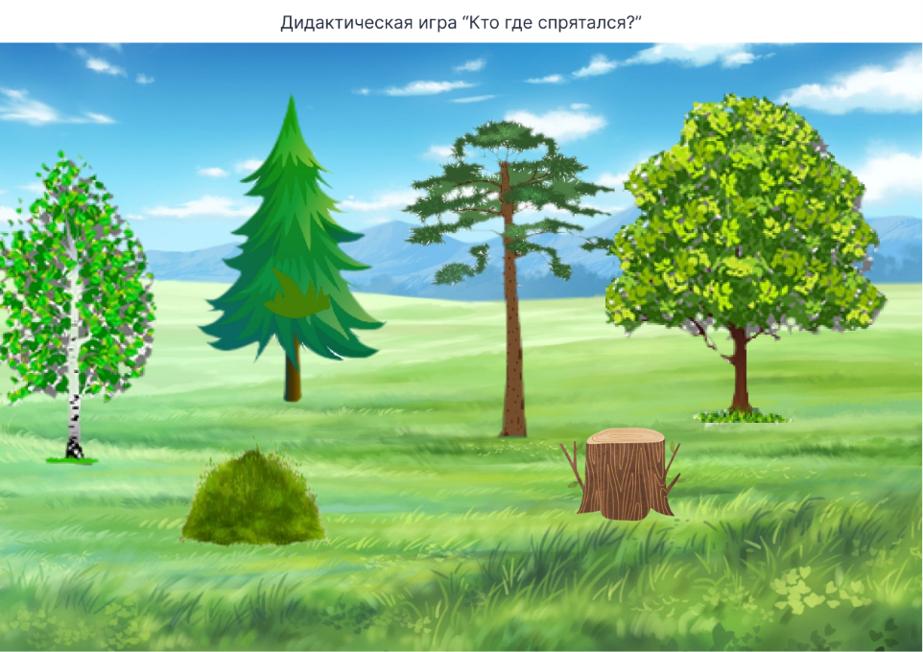
Цифровой УМК МДОУ «Детский сад № 68»
Интерактивный он-лайн фоторедактор Pixlr
Microsoft Word - Pixlr.doc (yar.ru)
Дидактическое интерактивное пособие
«Игры в прятки с дикими животными»

Slide 12
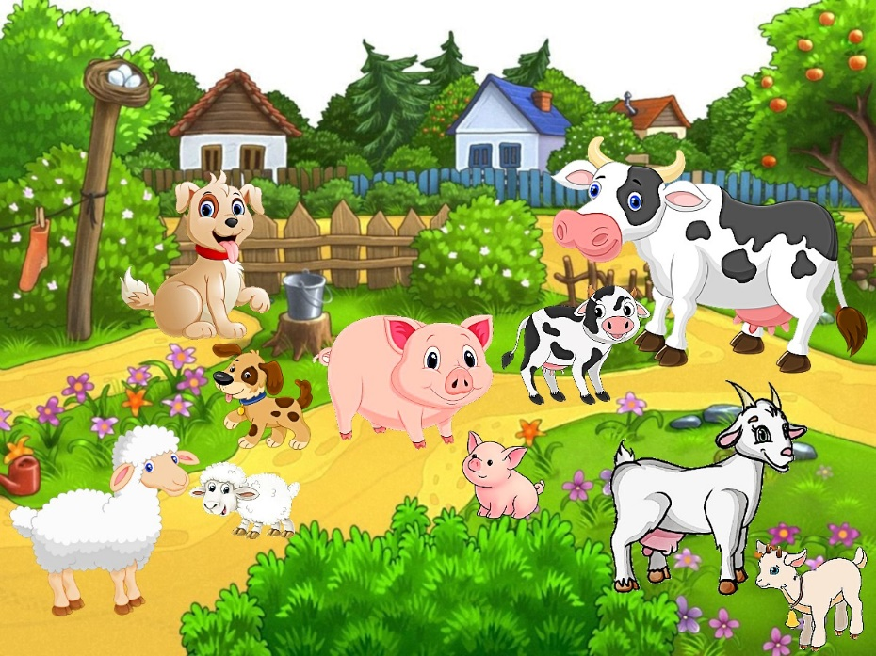
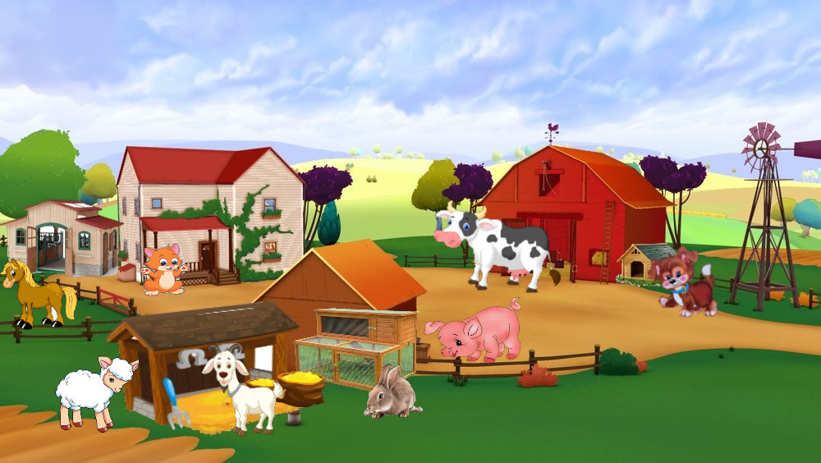
Цифровой УМК МДОУ «Детский сад № 68»
Интерактивный он-лайн фоторедактор Pixlr
Microsoft Word - Pixlr.doc (yar.ru)
Дидактическое игровое пособие «Деревенская история»
https://cloud.mail.ru/public/pF7e/11dbfgPm8

Slide 13
Цифровой УМК МДОУ «Детский сад № 68»
Видеомонтаж в программе
«Киностудия Windovs Live»
Пособие_Сорокина (yar.ru)
Видеоролик «Космическое путешествие»
https://disk.yandex.ru/i/WzBdnT2VLmLpbA

Slide 14
Практический мастер-класс по созданию тематического цифрового образовательного продукта
«Удоба.ру»
Слайдер изображений
«JOYTEKA.COM»

Slide 15
СПАСИБО
ЗА
ВНИМАНИЕ!

